Slide 1
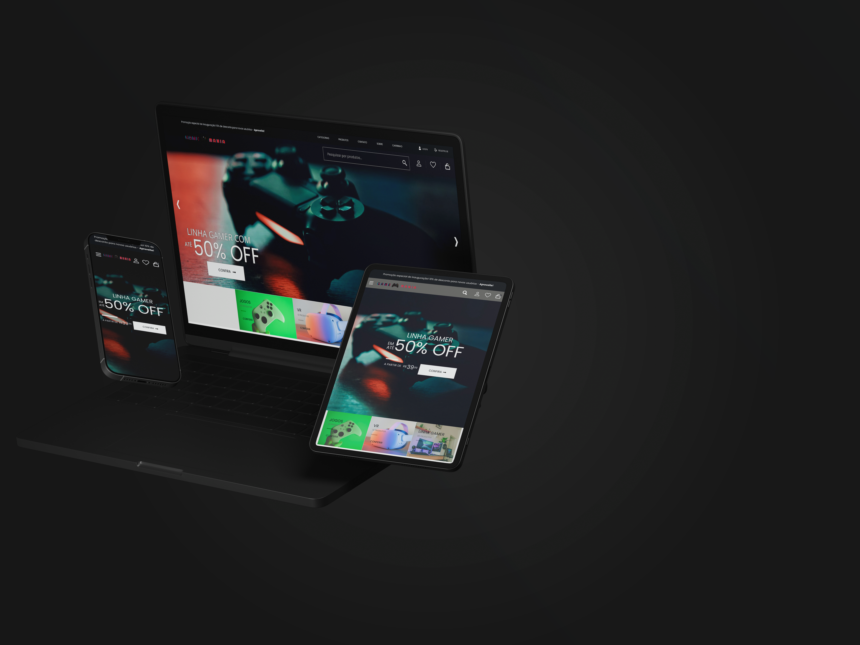
APRESENTAÇÃO DE PROTÓTIPOS
SENAI – UC9

Slide 2

SUMÁRIO
01
02
03
INTRODUÇÃO
PROTÓTIPO DESKTOP
PROTÓTIPO TABLET
04
05
PROTÓTIPO MOBILE
CONCLUSÃO
Apresentação do cenário bem como as ideias usadas
Visão a fundo do protótipo, já adaptado para sua resolução
Visão a fundo do protótipo, já adaptado para sua resolução
Visão a fundo do protótipo, já adaptado para sua resolução
Dificuldades durante a criação e encerramento.

Slide 3

01
INTRODUÇÃO

Slide 4

CENÁRIO
Você foi contratado como Programador Front-End em uma agência de publicidade que faz sites para e-commerce, a fim de aplicar as melhores técnicas para compreensão das necessidades do cliente, garantindo a qualidade e a usabilidade do produto.
Recentemente, a agência foi contratada para desenvolver um site de um e-commerce que irá vender aparelhos tecnológicos para uma loja localizada no centro de São Paulo. A loja se chama Game Mania e é voltada especialmente para o público gamer. O seu cliente quer aproveitar a oportunidade e expandir as vendas para o Brasil todo por meio do e-commerce. Você foi designado para assumir essa demanda. Seu principal objetivo é proporcionar a melhor experiência ao usuário final do site.

Slide 5
ETAPAS DE DESENVOLVIMENTO
RAFE
DEPLOY
BRIEFING
PROTÓTIPO
Rascunho inicial de baixa fidelidade da interface após a coleta dos dados, servindo como pontapé de ideias
Com o protótipo feito, o deploy é a parte onde os desenhos são convertidos em código, gerando o resultado final
Coleta de dados relacionados ao projeto e ao cliente, visando proporcionar um melhor entendimento das necessidades do cliente
Após o rascunho inicial, dar vida aos rabiscos com um protótipo de alta fidelidade servindo como referência final para a implementação de código

Slide 6
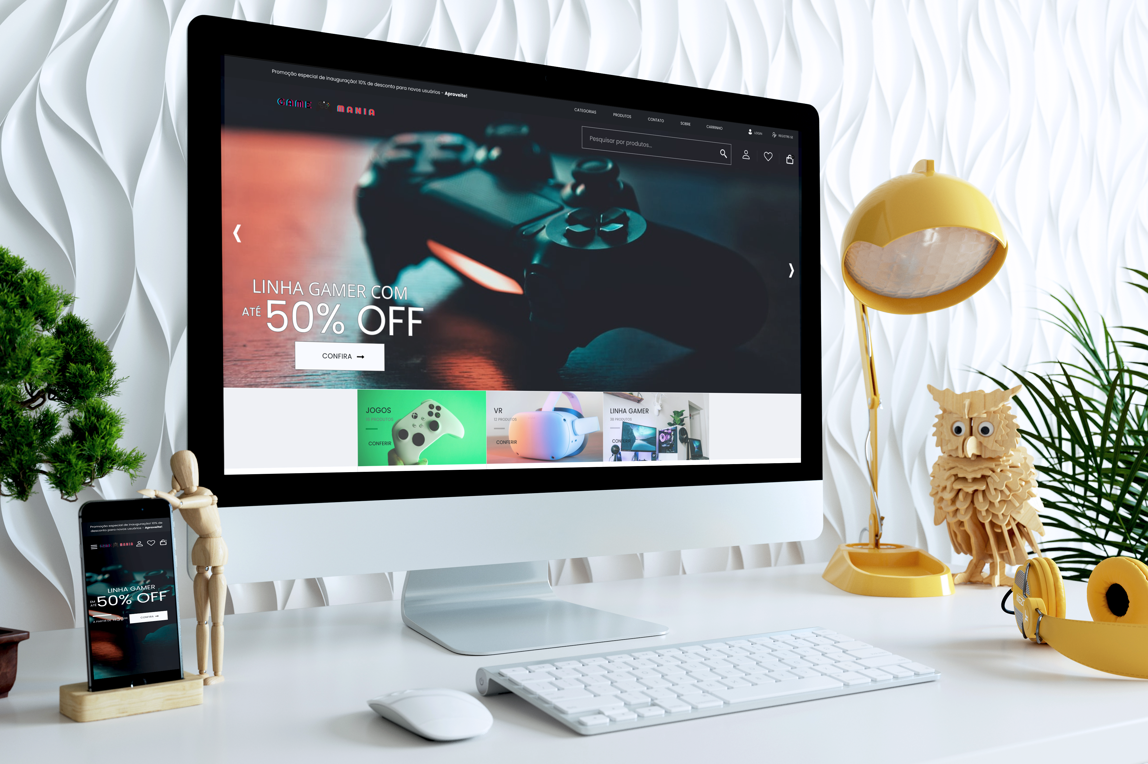
02
PROTÓTIPO PARA DESKTOP

Slide 7
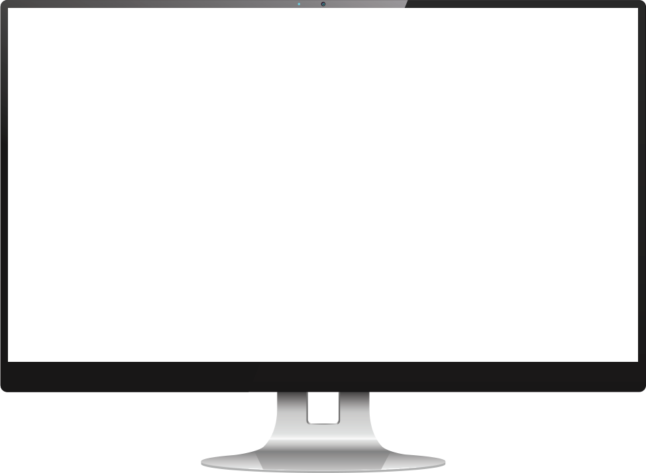
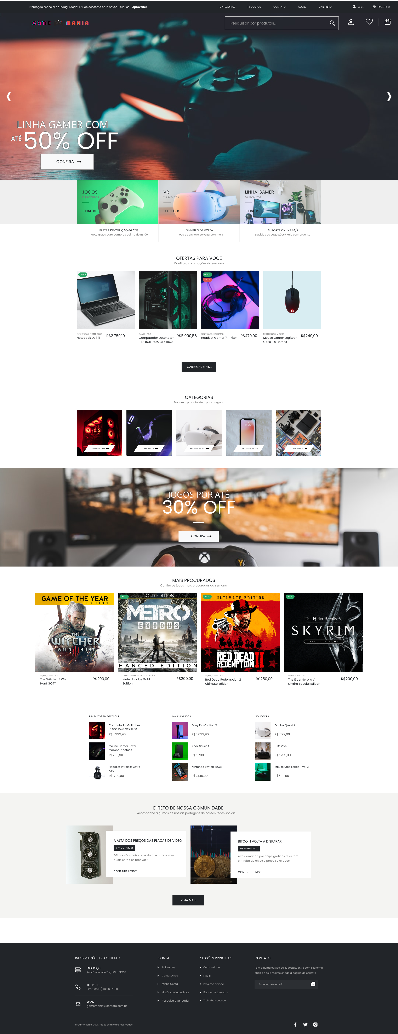
DETALHES
Layout final em sua versão para Desktop, rodando em resolução Full HD (1920 x 1080). Estrutura com estilo “Aesthetic” e design modern0, seguindo as requisições do cliente tanto em cores e informações quanto em minimalismo e clareza em comunicação com o usuário final.
Seguindo os padrões de responsividade, bem como todos os outros aspectos de UX/UI visando proporcionar a melhor experiência possível para o
usuário.

Slide 8
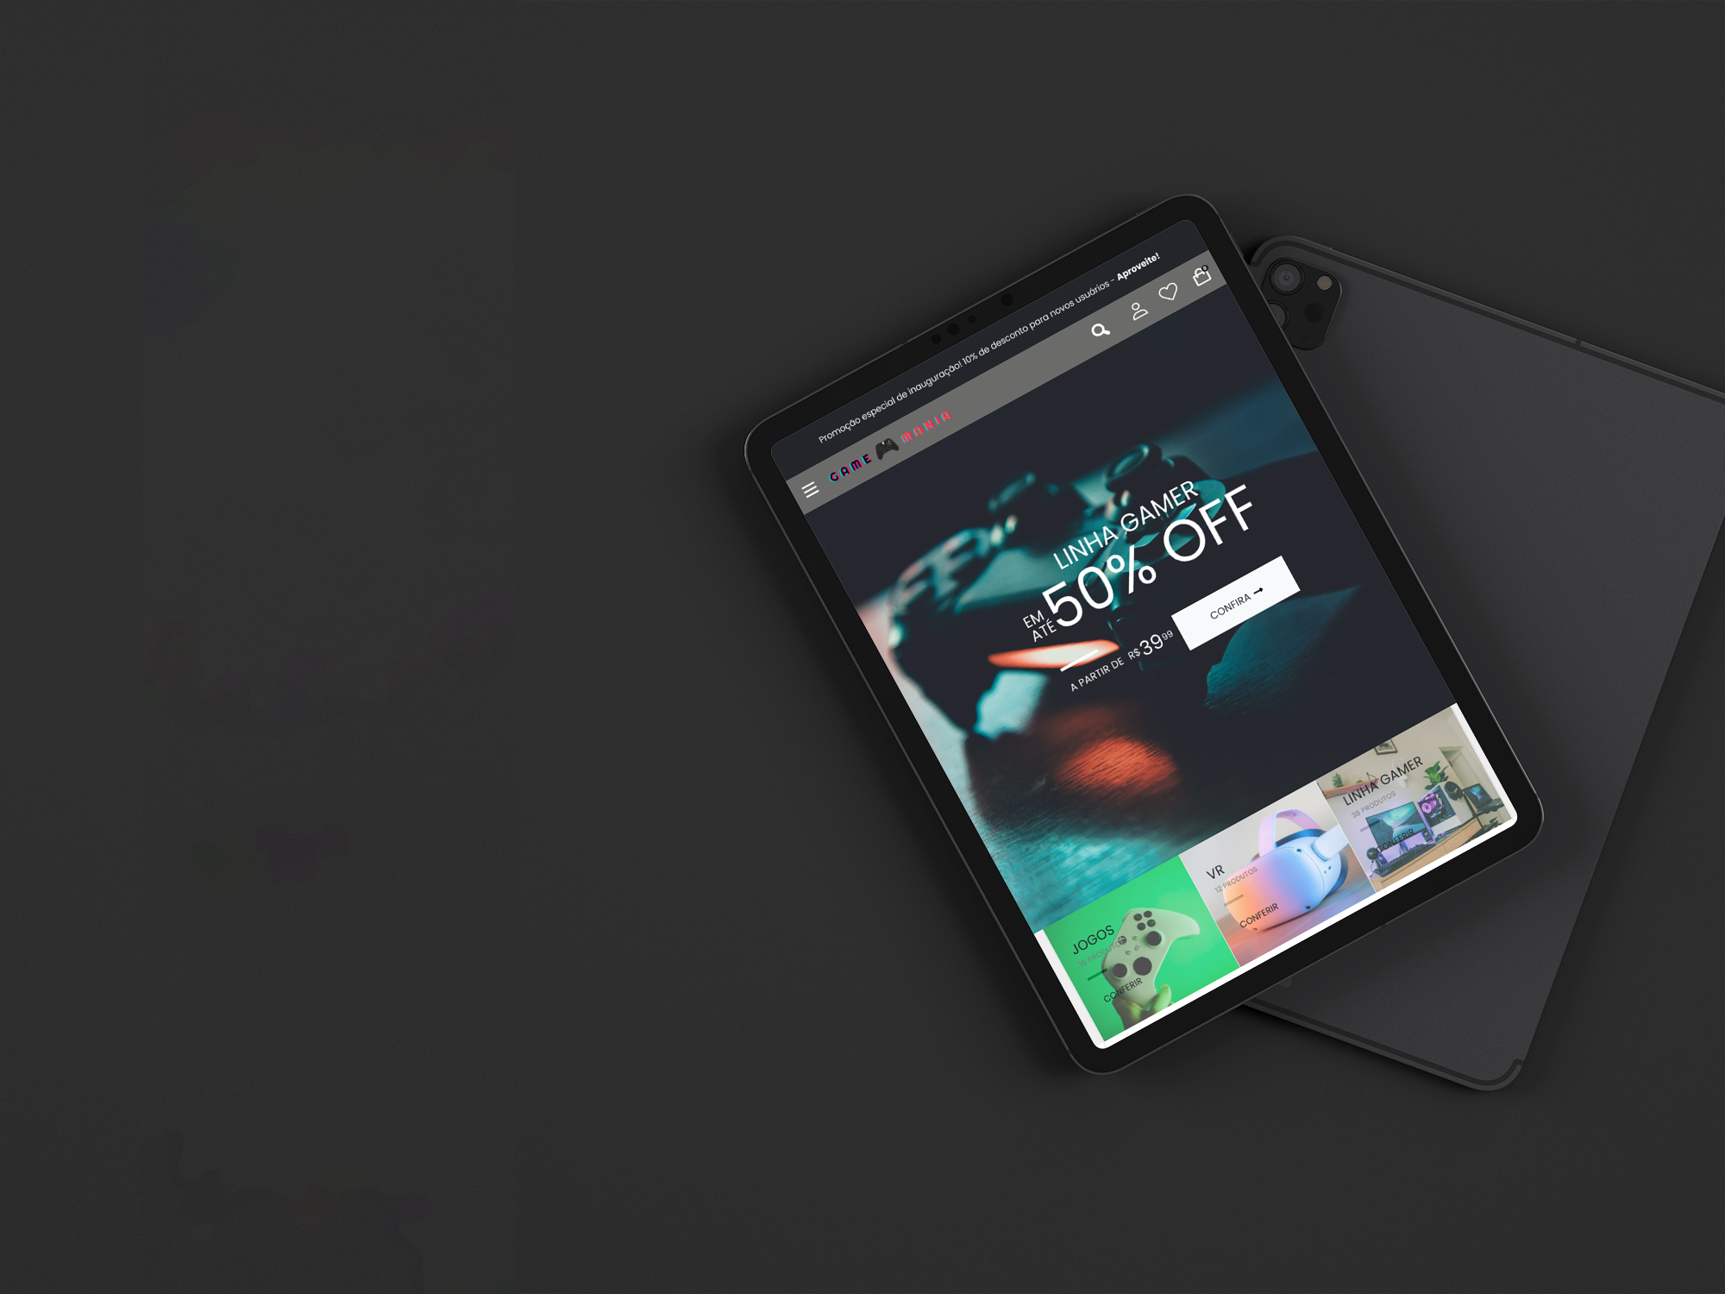
03
PROTÓTIPO PARA TABLET

Slide 9
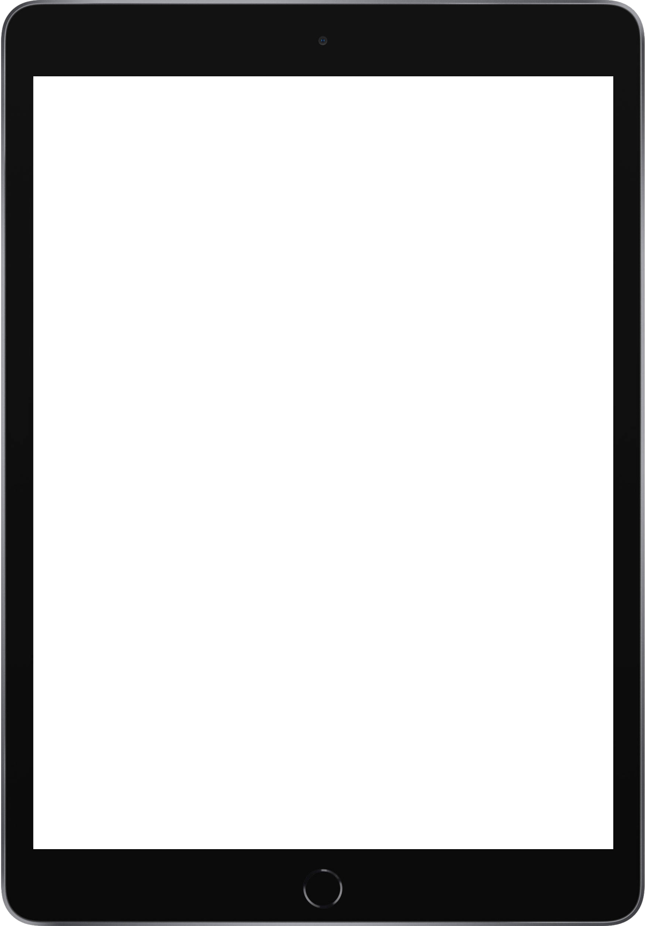
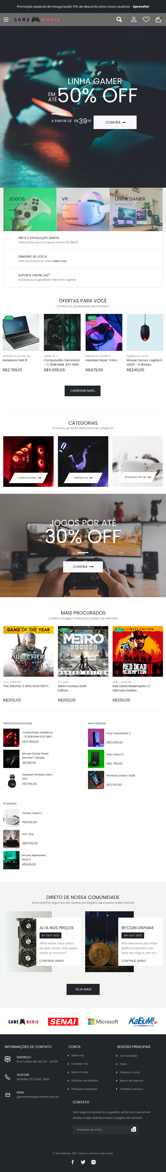
DETALHES
Layout final em sua versão para Tablets, rodando em resolução Full HD (768 x 1024). Estrutura com estilo “Aesthetic” e design modern0, seguindo as requisições do cliente tanto em cores e informações quanto em minimalismo e clareza em comunicação com o usuário final.
Seguindo os padrões de responsividade, bem como todos os outros aspectos de UX/UI visando proporcionar a melhor experiência possível para o
usuário.

Slide 10
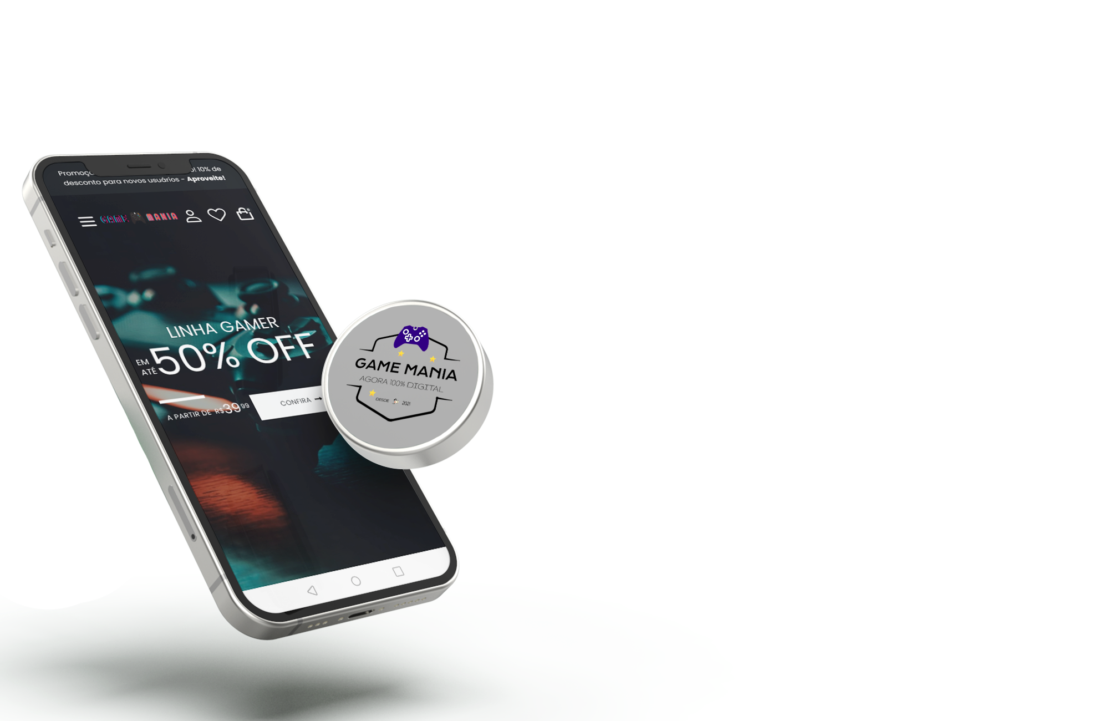
04
PROTÓRIPO MOBILE

Slide 11
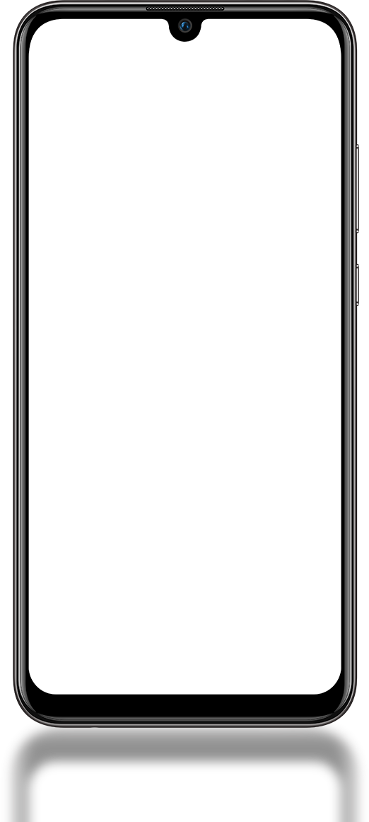
DETALHES
Layout final em sua versão para dispositivos móveis, rodando em resolução HD (320 x 480). Estrutura com estilo “Aesthetic” e design modern0, seguindo as requisições do cliente tanto em cores e informações quanto em minimalismo e clareza em comunicação com o usuário final.
Seguindo os padrões de responsividade, bem como todos os outros aspectos de UX/UI visando proporcionar a melhor experiência possível para o
usuário.

Slide 12

05
CONCLUSÃO

Slide 13
DIFICULDADES
Adaptar um layout para outro para seguir o padrão de responsividade
Escolher a fonte predominante do site de acordo com o pedido do cliente
Criação dos mockups de dispositivos usados na apresentação
01
03
05
ADAPTAÇÃO
FONTE
MOCKUPS
02
04
CORES
LAYOUT
Escolher as cores que seriam usadas seguindo as orientações do cliente
Definição de um layout que atendesse todos os quesitos tanto do cliente quanto dos princípios UX/UI

Slide 14
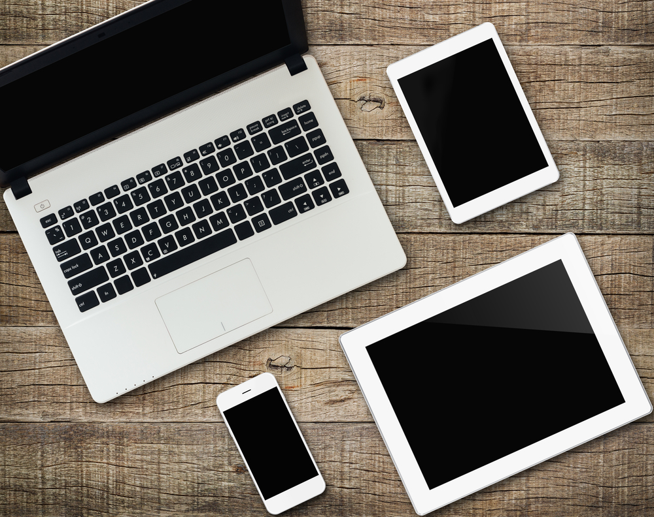
CONCORDÂNCIA E CONFORMIDADE
DESKTOP
TABLET
MOBILE
Layout se adapta e atende as principais resoluções usadas em desktops, desde de pequenos notebooks até a telas 4K, mantendo todos os componentes organizados e sem quebra de formatação
Adaptado tanto pata tablets de baixa resolução quanto para os mais recentes iPads, sem perder a intuitividade ou usabilidade
Mesmo em resoluções mobile, desde um iPhone 3 (320x480) até um iPhone 13 Pro Max (428x926) o layout se mantém responsivo e organizado, atendendo todas as características de UX/UI

Slide 15
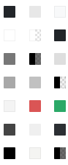
RECURSOS
PALETA DE CORES
RESOLUÇÕES
DESKTOP – 1920 x 1080
TABLET - 768 x 1024
MOBILE – 320 x 480
TIPOGRAFIA
Open Sans
Poppins
TAMANHOS
100
200
300
400
500
600
700

Slide 16
CRÉDITOS
Referências usadas tanto nesta apresentação quanto nos protótipos do Figma.
Inspiração de layout de apresentação por Slidesgo
Mockups por Envato, amockups, Mockups World
Imagens por Unsplash , Google, GOG, Freepik
Logos criadas em Namecheap, LogoMakrs, TailorBrands
Inspiração de layout do protótipo por Porto

